Slide 1
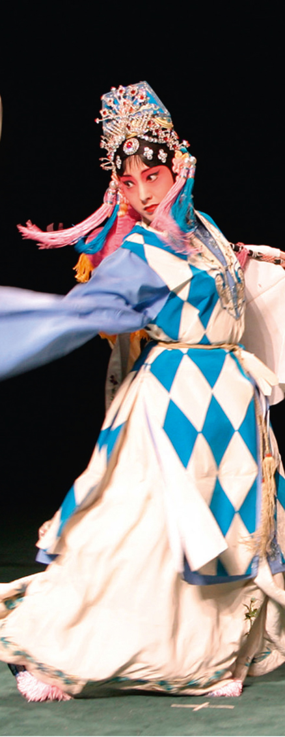
نهج لصون التراث الثقافي غير المادي يراعي المنظور الجنساني الوحدة 49: عرض تقديمي
اليونسكو
شعبة التراث الثقافي غير المادي
Notes:
© 2009 by Chen Ming/Beijing Bureau of Culture

Slide 2
يشمل هذا العرض:
تتوزع مادة هذه الوحدة على الجلسات الأربع التالية:
الجلسة الأولى: عرض الديناميات الجنسانية للتراث الثقافي غير المادي ونهوج السياسات
الجلسة الثانية: اعتماد نهج مراع للمنظور الجنساني في إطار تدابير الصون (القسمان الأول والثاني)
الجلسة الثالثة: العمل مع المجتمعات المحلية/الجماعات والمجموعات على وضع السياسات والبرمجة
الجلسة الرابعة: محاكاة اجتماع تعقده لجنة وطنية وهمية للتراث الثقافي غير المادي

Slide 3
استخدام النهج المراعي للمنظور الجنساني في عملية صون التراث الثقافي غير المادي
سؤال: كيف نطبق النهج النظري للجنسانية والتراث الثقافي غير المادي من الوحدة 48 على سياسات وتدابير صون التراث الثقافي غير المادي؟
النصوص الأساسية المتعلقة بما يلي:
تعميم مراعاة المنظور الجنساني في قطاع الثقافة في اليونسكو
تضمين مراعاة المنظور الجنساني في التوجيهات التنفيذية وغيرها من الوثائق الأساسية

Slide 4
مراجعة التوجيهات التنفيذية
هناك نصان أساسيان يتعين النظر فيهما هنا:
القرار 8.COM 5c.1 at 11(b) الذي اعتمدته اللجنة الدولية الحكومية في دورتها الثامنة عام 2013.
الفقرة 14 من مشروع التوجيهات التنفيذية بشأن "صون التراث الثقافي غير المادي والتنمية المستدامة"(ملحق الوثيقة ITH/14/9.COM/13.b)) التي اعتمدتها اللجنة الدولية الحكومية في دورتها التاسعة عام 2014).
بات النهج المراعي للمنظور الجنساني يتجلى أكثر فأكثر في التقارير الدورية وملفات الترشيح التي تقدمها الدول الأطراف.

Slide 5
اعتماد نهج لصون التراث الثقافي غير المادي يراعي المنظور الجنساني
بعض المجالات التي تنطوي عليها عملية صون التراث الثقافي غير المادي حيث يمكن للبعد الجنساني أن يشكل فيها عاملاً مهماً:
تحديد العنصر التراثي وحصره
البحوث والتوثيق
دعم عملية النقل
إعداد ملفات الترشيح للقائمة التمثيلية
ملاحظة: تُعالج مسألة إشراك المجتمعات المحلية/الجماعات والمجموعات في تصميم وتنفيذ خطط الصون في سياق آخر.

Slide 6
تحديد العنصر التراثي وحصره
القضايا المهمة التي ينبغي الوقوف عندها:
ضرورة الأخذ في الاعتبار الديناميات الجنسانية لعناصر التراث الثقافي غير المادي في إطار عملية تحديد هذه العناصر وحصرها.
ضرورة تشجيع الحوار مع المجتمعات المحلية/الجماعات بشأن الجنسانية وعنصر أو عناصر تراثها الثقافي غير المادي.
يجري أحياناً تجاهل إسهام المجموعات المحدَّدة بحسب نوع الجنس في التراث الثقافي غير المادي باعتبار أن ما تمثله من تراث لا يستحق التقدير والصون.
هل يحظى البعد الجنساني باهتمام مناسب في إطار التعاون والتشاور بين الدول الأطراف والمجتمعات المحلية/الجماعات وحاملي العناصر التراثية؟

Slide 7
البحوث والتوثيق
تؤكد اتفاقية عام 2003 على المشاركة الفعالة للجماعات والمجموعات، وأحياناً الأفراد، في أنشطة الصون (المادة 15).
ينبغي للخبراء والأكاديميين وغيرهم من الباحثين في التراث الثقافي غير المادي (ويشمل ذلك الباحثين من المجتمع المحلي المعني أو الجماعة المعنية) أن يأخذوا حذرهم من إمكانية وجود تحيز جنساني في تصاميم بحوثهم.
إن الفروق بين دوري الذكر والأنثى في مجال التراث الثقافي غير المادي تشكل بحد ذاتها مجالاً مهماً للبحث، لم يأخذ نصيبه المناسب من الاستقصاء.
قد تسيء البرامج المعنية بتوثيق التراث الثقافي غير المادي فهم الأدوار الجنسانية التقليدية وتتجاهل أوجه التكامل فيما بينها.

Slide 8
دعم عملية نقل التراث الثقافي غير المادي
تجري عملية نقل التراث الثقافي غير المادي في حالات كثيرة بطريقة عرفية (غير رسمية) على أساس تماثل نوع الجنس بين الناقل والمنقول إليه، وكثيراً ما يكون ذلك من الأب إلى الابن ومن الأم إلى البنت ومن الأستاذ/الأستاذة إلى المتدرب/المتدربة.
في حالة ضعف طرق النقل التقليدية، يجدر النظر فيما إذ كان تماثل نوع الجنس بين الناقل والمنقول ينطوي على تعقيدات أو إشكاليات تؤثر سلباً على عملية النقل.

Slide 9
دعم عملية نقل التراث الثقافي غير المادي (2)
طرح الأسئلة التالية عند النظر في حالات محددة:
ما هي الخصوصية الجنسانية للعنصر (إن وجدت) وأهميتها الاجتماعية؟
كيف نشأت وتحددت الجوانب الجنسانية لعملية نقل العنصر وهل تغيرت مع الوقت ولماذا؟
كيف وفي أي سياقات يمكن أن تؤثر عملية نقل التراث الثقافي غير المادي ذات الجوانب الجنسانية المحددة على استدامة العنصر؟
هل يُصان العنصر صوناً أفضل إذا كانت عملية النقل أكثر انفتاحاً واتساعاً، ما يزيد عدد الأشخاص الممارسين له؟

Slide 10
ترشيح عناصر للقائمة التمثيلية
لقد وجهت انتقادات لعملية ترشيح واختيار عناصر التراث الثقافي غير المادي للقائمة التمثيلية بسبب افتقارها للمنظور الجنساني.
انظر، على سبيل المثال، معايير الترشيح للقائمة التمثيلية:
ت 1: أن يشكّل العنصر تراثاً ثقافياً غير مادي، وفقاً لتعريفه في المادة 2 من الاتفاقية.
ت 2: أن يسهم إدراج العنصر في تأمين إبراز التراث الثقافي غير المادي وزيادة الوعي بأهميته وتشجيع الحوار، وبذلك يعبّر عن التنوّع الثقافي في العالم كلّه وينهض دليلاً على الإبداع البشري.
ت 3: أن تكون قد وُضعت تدابير للصون من شأنها أن تحمي العنصر وتكفل الترويج له.
ت 4: أن يكون العنصر قد رُشّح عقب مشاركة على أوسع نطاق ممكن من جانب الجماعة أو المجموعة أو الأفراد المعنيين، بحسب الحالة، وبموافقتهم الحرّة والمسبقة والواعية.
ت 5: أن يكون العنصر قد أدرج في قائمة لحصر التراث الثقافي غير المادي الموجود في أراضي الدولة الطرف (الدول الأطراف) التي قدّمت الترشيح، وفقاً للمادتَين 11 و12 من الاتفاقية.

Slide 11
مشاركة المجتمع المحلي/الجماعة في تصميم خطط صون التراث الثقافي غير المادي
بعض السيناريوهات المحتملة لمشاركة المجتمعات المحلية/الجماعات في تصميم خطط لصون عنصر تراثها الثقافي غير المادي:
جماعة ثقافية حضرية
جماعة من السكان الأصليين أو جماعة قبلية لديها مؤسساتها وقواعدها العرفية
جماعة ريفية تقليدية
مجموعة مهنية تقوم على أدوار جنسانية محددة (مثل النساء الغواصات بحثاً عن اللؤلؤ في اليابان ...)

Slide 12
"الجماعات والمجموعات و...الأفراد"
فيما يلي بعض القضايا المهمة التي ينبغي أن تؤخذ في عين الاعتبار:
التوازن الجنساني المرجح وجوده داخل الكيانات الحكومية (وبضمنه التوزيع الجنساني للمسؤوليات الإدارية العليا).
كيف يؤثر هذا الأمر على رؤية الأدوار الجنسانية في التراث الثقافي غير المادي؟
دور المنظمات غير الحكومية ومنظمات المجتمع المدني في هذه العملية.
ماهي الاستراتيجيات المحددة التي تكفل وجود نهج جنساني جامع وشامل للجميع فيما يتعلق بتصميم وتنفيذ خطط الصون؟
نقطة نقاش: يتردد في اتفاقية عام 2003 ذكر «الجماعات والمجموعات ، وأحياناً، الأفراد» بوصفهم الأطراف الفاعلة في صون التراث الثقافي غير المادي، ولكن لا يرد في الاتفاقية ذكر واضح وصريح لجماعات جنسانية محددة. فهل تعتقد أن هذا يكفي للأخذ في الاعتبار الديناميات الجنسانية لصون التراث الثقافي غير المادي؟

Slide 13
مراجعة خطة الصون الوطنية في فيروزستان
وضعت فيروزستان، وهي دولة طرف في اتفاقية عام 2003 منذ عام 2004، خطتها الوطنية لصون التراث الثقافي غير المادي في عام 2005. وتبلغ مدة تنفيذ الخطة 15 عاماً يُقيَّم خلالها العمل كل خمس سنوات.
وقد انقضى التقييم الخماسي الأول ودخلنا في مرحلة التقييم الخماسي الثاني الذي تجري مراجعته من أجل جعل هذه الوثيقة أكثر توافقاً مع النمط الحالي للتفكير بشأن تنفيذ اتفاقية عام 2003.
وتتألف اللجنة الوطنية للتراث الثقافي غير المادي من وزير الثقافة، وممثلي المتحف الإثنوغرافي والهيئات الحكومية الإقليمية والسلطات الحكومية المحلية وإحدى الجامعات المرموقة والمنظمات غير الحكومية، وما إلى ذلك. ومن مهامها جعل هذه الخطة أكثر مراعاة للمنظور الجنساني.
واللجنة الوطنية للتراث الثقافي غير المادي هي أنتم...

